Slide 1
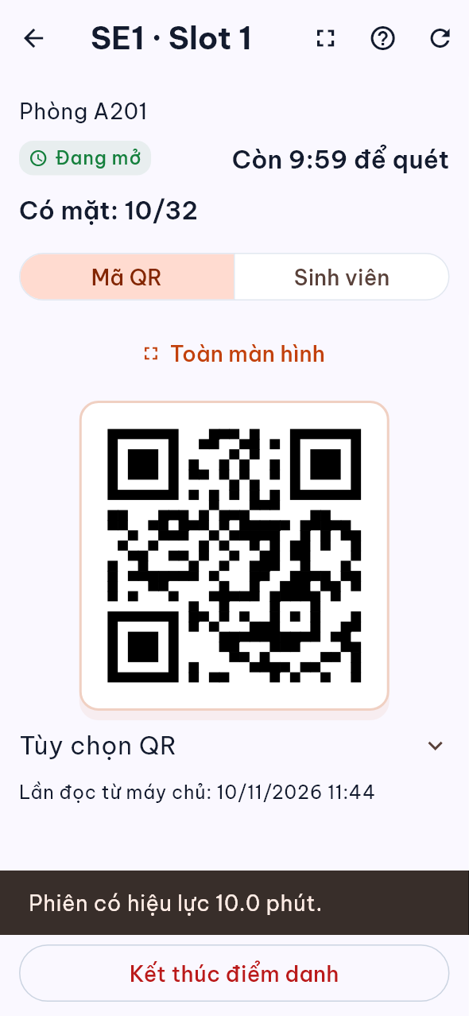
PRM393 / ASSIGNMENT
FAP Attendance
Điểm danh nhanh, xem điểm riêng, xin nghỉ đúng buổi
Trọng tâm
Điểm danh ngay trong lớp và nhắc giảng viên chốt trước 00:00.
Mobile · phiên điểm danh QR
Giảng viên
Quản lý buổi học trên Mobile và Desktop.
Sinh viên
Quét QR, xem điểm cá nhân và xin nghỉ trên Student Web.
Ảnh giao diện Android từ ca kiểm thử dự án.
FAP Attendance / PRM393 01 / 32

Slide 2
01 / ASSIGNMENT
Bối cảnh của lớp học
Ba tình huống xảy ra quanh lịch dạy và dữ liệu của từng sinh viên.
Trong và sau buổi học
Gọi tên từng người mất thời gian. Giảng viên có thể quên ghi hoặc gửi kết quả trước 00:00.
Khi trả điểm
Gửi file Excel qua Zalo có thể để lộ điểm của cả lớp cho người nhận.
Trước buổi học
Sinh viên cần báo nghỉ đúng ngày và ca để giảng viên kịp xem, duyệt.
FAP Attendance / PRM393 02 / 32

Slide 3
01 / ASSIGNMENT
Ba vấn đề cần giải quyết
Điểm danh là ưu tiên cao nhất của đề tài.
Vấn đề
Nguyên nhân
Ảnh hưởng
Điểm danh lâu hoặc bị quên
Gọi tên thủ công. Khâu chốt hoặc gửi kết quả dễ bị bỏ sót.
Mất thời gian trên lớp và dễ trễ hạn trong ngày.
Điểm thiếu riêng tư
File Excel gửi qua Zalo chứa điểm của nhiều sinh viên.
Người nhận có thể thấy điểm của người khác.
Khó theo dõi đơn xin nghỉ
Thông tin báo nghỉ rời rạc hoặc thiếu ngày, ca.
Giảng viên dễ bỏ sót hoặc ghi vắng nhầm.
FAP Attendance / PRM393 03 / 32

Slide 4
01 / ASSIGNMENT
Giải pháp cho từng vấn đề
Ba luồng chính dùng chung lớp, danh sách sinh viên và dữ liệu Firestore.
Ưu tiên
Giải pháp
Kết quả mong đợi
01 · Điểm danh
QR trong lớp, điểm danh nhanh và nhắc trên điện thoại.
Giảm thao tác trên lớp. Hoàn tất trước 00:00 giờ Việt Nam.
02 · Công bố điểm
Giảng viên giữ bản nháp rồi công bố qua Student Web.
Mỗi sinh viên xem bản điểm của mình.
03 · Xin nghỉ
Sinh viên gửi đơn trước giờ học và chọn đúng ngày, ca.
Giảng viên duyệt đúng buổi và đối chiếu vắng có phép.
FAP Attendance / PRM393 04 / 32

Slide 5
01 / ASSIGNMENT
Người dùng và quyền truy cập
Cloud Functions xác minh danh tính và kiểm tra quyền theo lớp.
Giảng viên
Mobile Android và Desktop Windows. Mở, chốt điểm danh, duyệt đơn và công bố điểm cho lớp phụ trách.
Sinh viên
Student Web và trang check-in QR. Gửi đơn, xác nhận có mặt và xem điểm cá nhân.
Xác thực
Mobile và Web dùng Firebase Auth. Desktop dùng Google OAuth, Cloud Functions xác minh token.
FAP Attendance / PRM393 05 / 32
Notes:
Nguồn: docs/FIRESTORE_MIGRATION.md; functions/src/shared/api.ts và functions/src/shared/domain/logic.js.

Slide 6
01 / ASSIGNMENT
Ba luồng chính cần demo
Thứ tự trình bày theo mức ưu tiên. Mã WF giữ theo tài liệu thiết kế.
01 · WF-02
Điểm danh QR và chốt buổi. Giới thiệu nhắc việc trên Android và điểm danh nhanh trong ngày.
02 · WF-03
Lưu nháp, công bố điểm và mở Student Web bằng tài khoản sinh viên để xem kết quả.
03 · WF-01
Gửi đơn trước giờ học, duyệt đúng buổi và giải thích khi nào kết quả là vắng có phép.
FAP Attendance / PRM393 06 / 32

Slide 7
02 / DESIGN
Luồng nghiệp vụ theo vai trò
Dùng cùng một lớp thử nghiệm cho cả ba luồng.
Luồng
Giảng viên
Sinh viên
Cloud Functions
WF-02 · Điểm danh
Mở QR và chốt phiên
Quét QR, xác nhận có mặt
Kiểm phiên, QR, hạn và roster
WF-03 · Công bố điểm
Lưu nháp rồi công bố
Xem điểm của mình
Kiểm quyền và phiên bản
WF-01 · Xin nghỉ
Duyệt đơn đúng ca
Gửi đơn trước giờ học
Kiểm lịch, quyền và đơn trùng
Đơn đã duyệt, khớp buổi được tính vắng có phép khi chốt nếu sinh viên chưa check-in.
FAP Attendance / PRM393 07 / 32

Slide 8
02 / DESIGN
Vòng đời đơn xin nghỉ
Đơn được lưu theo sinh viên và buổi học.
Từ
Hành động và điều kiện
Sang
Chưa có đơn
Sinh viên thuộc lớp gửi trước giờ học
Chờ duyệt · PENDING
PENDING
Giảng viên duyệt khi lịch còn khớp
Đã duyệt · APPROVED
PENDING
Giảng viên từ chối kèm lý do
Từ chối · REJECTED
PENDING
Chủ đơn hủy trước giờ học
Đã hủy · CANCELLED
FAP Attendance / PRM393 08 / 32
Notes:
Nguồn: docs/FIRESTORE_MIGRATION.md; functions/src/shared/api.ts và functions/src/shared/domain/logic.js.

Slide 9
02 / DESIGN
Kiến trúc ba nền tảng
Một API nghiệp vụ và một bộ dữ liệu lớp học dùng chung.
Ba nền tảng
Cloud Functions
Cloud Firestore
Flutter Android và Windows cho giảng viên. React Student Web và trang QR cho sinh viên.
→
Xác minh token, kiểm tra quyền lớp và xử lý điểm danh, đơn nghỉ, công bố điểm.
→
Lưu lịch, lớp, chuyên cần, đơn nghỉ và điểm. Transaction giữ các thay đổi liên quan nhất quán.
Firebase Hosting phục vụ Student Web và trang QR. Firebase Cloud Messaging gửi thông báo đến Android.
FAP Attendance / PRM393 09 / 32
Notes:
Nguồn: docs/FIRESTORE_MIGRATION.md; functions/src/shared/api.ts và functions/src/shared/domain/logic.js.

Slide 10
02 / DESIGN
Công nghệ theo trách nhiệm
Đồng bộ với bộ slide Lab 3 và bản Firebase hiện tại.
Nhóm
Công nghệ
Trách nhiệm
Giảng viên
Flutter · Dart
Ứng dụng Android và Windows
Sinh viên
React · Vite · Firebase Hosting
Cổng Student Web và trang QR
Backend
Cloud Functions · Cloud Firestore
Xác minh quyền và lưu dữ liệu nghiệp vụ
Dịch vụ Mobile
Firebase Auth · Storage · FCM
Đăng nhập, lưu tệp và thông báo điện thoại
Kiểm thử
Firebase Emulator · Flutter test · Vitest
Kiểm quy tắc, tích hợp và giao diện
FAP Attendance / PRM393 10 / 32
Notes:
Nguồn: docs/FIRESTORE_MIGRATION.md; functions/src/shared/api.ts và functions/src/shared/domain/logic.js.

Slide 11
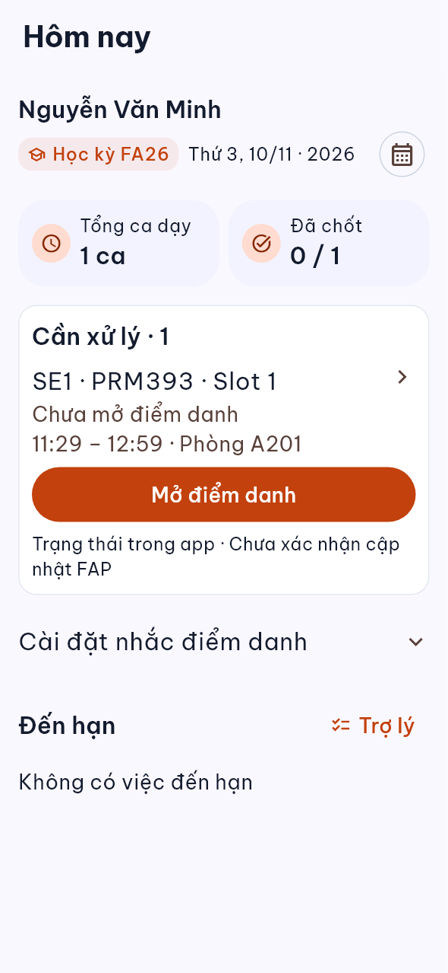

02 / DESIGN
Điểm vào theo vai trò
Giảng viên quản lý lớp. Sinh viên truy cập dữ liệu cá nhân.
Mobile · buổi học và điểm danh
Student Web · điểm đã công bố
Ảnh Mobile từ ca kiểm thử và ảnh Student Web đã ẩn thông tin cá nhân.
FAP Attendance / PRM393 11 / 32

Slide 12
02 / DESIGN · WF-03
Trình tự công bố điểm
Giảng viên kiểm tra điểm trong bản nháp trước khi phát hành.
Mobile / Desktop
Cloud Functions
Cloud Firestore
Student Web
publishGrades
›
Kiểm quyền rồi ghi transaction
›
‹
Mã công bố hoặc lỗi phiên bản
‹
Đọc bản điểm của sinh viên đăng nhập
Trả bản công bố đang hiệu lực
›
VERSION_CONFLICT giữ nguyên bản điểm đang công bố khi yêu cầu dùng phiên bản cũ.
FAP Attendance / PRM393 12 / 32
Notes:
Nguồn: docs/FIRESTORE_MIGRATION.md; functions/src/shared/api.ts và functions/src/shared/domain/logic.js.

Slide 13
02 / DESIGN
Các thành phần xử lý bảng điểm
UI quản lý bản nháp. Backend xác thực và quyết định thao tác ghi.
Thành phần
Trách nhiệm
LecturerGradebookPage
Hiển thị và xác nhận các thao tác trên Mobile.
GradebookController
Quản lý trạng thái nháp, lưu và công bố.
DesktopSync / API Desktop
Truyền yêu cầu HTTPS đến Cloud Functions.
sharedApi → portalCall_
Kiểm quyền lớp, phiên bản và danh sách sinh viên.
FAP Attendance / PRM393 13 / 32
Notes:
Nguồn: docs/FIRESTORE_MIGRATION.md; functions/src/shared/api.ts và functions/src/shared/domain/logic.js.

Slide 14
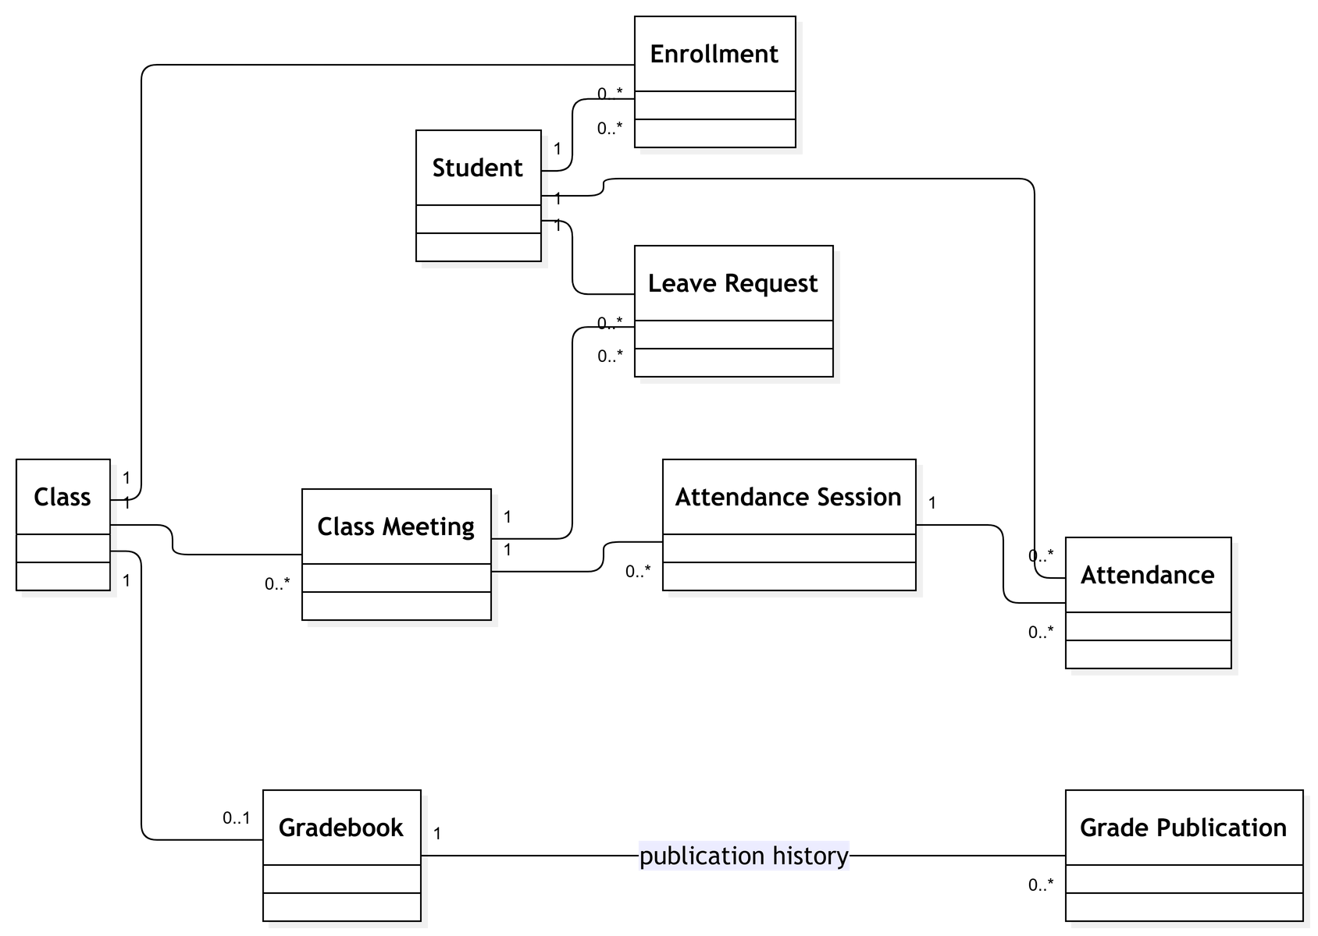
02 / DESIGN
Mô hình dữ liệu lớp học
Lớp, buổi học và sinh viên là các điểm liên kết chính.
Quan hệ nghiệp vụ
Ghi danh
Một lớp có nhiều sinh viên.
Chuyên cần
Mỗi sinh viên có một kết quả cho mỗi phiên.
Bảng điểm
Mỗi lớp có thể có nhiều phiên bản công bố.
FAP Attendance / PRM393 14 / 32
Notes:
Sơ đồ ERD từ slide 14 của bản Assignment gốc.

Slide 15
02 / DESIGN · WF-03
Dữ liệu bảng điểm trong Firestore
Một bản công bố chứa ảnh chụp điểm tại thời điểm phát hành.
Collection
Dữ liệu
PortalGradebooks
Phiên bản bảng điểm và con trỏ bản công bố đang hiệu lực.
PortalGradeDrafts
Điểm và nhận xét đang chỉnh sửa theo sinh viên.
PortalPublications
Thông tin phiên bản, thời điểm công bố và cấu hình cột điểm.
PortalPublishedGrades
Điểm của từng sinh viên trong từng lần công bố.
FAP Attendance / PRM393 15 / 32
Notes:
Nguồn: docs/FIRESTORE_MIGRATION.md; functions/src/shared/api.ts và functions/src/shared/domain/logic.js.

Slide 16
02 / DESIGN
Đối chiếu luồng, dữ liệu và kiểm thử
Mỗi luồng có điểm vào rõ ràng và quy tắc được kiểm ở backend.
Luồng
Điểm vào
Dữ liệu
Quy tắc kiểm
WF-02
Phiên QR và chốt buổi
Sessions · Attendance
Hạn QR, roster và bản ghi theo phiên
WF-03
Bảng điểm và Student Web
PortalGradebooks · PortalPublications
Quyền cá nhân, bản nháp và phiên bản
WF-01
Student Web và duyệt đơn
PortalLeaveRequests
Đơn trùng, hạn gửi và trạng thái
FAP Attendance / PRM393 16 / 32
Notes:
Nguồn: docs/FIRESTORE_MIGRATION.md; functions/src/shared/api.ts và functions/src/shared/domain/logic.js.

Slide 17
03 / DEMO
Kịch bản demo trên một lớp
Thứ tự trình bày ưu tiên điểm danh. Chuẩn bị lớp và tài khoản thử nghiệm.
01 · Điểm danh
Mở phiên QR, cho SV B check-in và chốt. Hiện nhắc trên Android và hạn 00:00.
02 · Công bố điểm
Lưu nháp, công bố và kiểm điểm cá nhân của SV B trên Student Web.
03 · Xin nghỉ
SV A gửi đơn cho buổi tương lai, giảng viên duyệt và SV A xem trạng thái.
Nếu minh họa vắng có phép ở phần đầu, chuẩn bị sẵn một đơn đã duyệt cho buổi điểm danh.
FAP Attendance / PRM393 17 / 32

Slide 18
03 / DEMO · 01 · WF-02
Điểm danh QR và chốt buổi
Mở phiên ở buổi đang trong khung giờ hợp lệ.
Giảng viên
Mở đúng lớp và ca học trên Mobile. Hiển thị QR để sinh viên quét.
Android · phiên QR đang mở
Sinh viên
SV B mở QR, đăng nhập Google và xác nhận có mặt.
Chốt phiên
Giảng viên đối chiếu kết quả và chốt. Desktop đọc lại cùng buổi.
Ảnh Android từ ca thử. Sau khi chốt, yêu cầu check-in mới bị từ chối.
FAP Attendance / PRM393 18 / 32

Slide 19
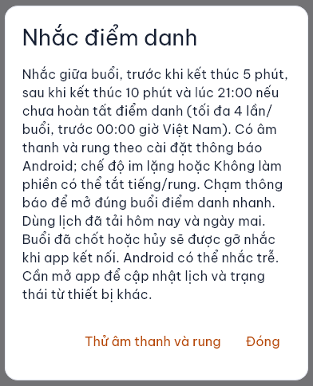
03 / DEMO · 01 · WF-02
Nhắc và chốt trước 00:00
Giảng viên có thể mở lại đúng buổi để hoàn tất điểm danh trong ngày.
Nhắc trên Android
Giữa buổi, trước khi kết thúc 5 phút, sau khi kết thúc 10 phút và lúc 21:00 nếu còn thiếu.
Mobile · màn kiểm tra nhắc điểm danh
Điểm danh nhanh
Chạm thông báo để mở đúng buổi. Rà soát danh sách và xác nhận kết quả.
Hạn trong ngày
Sửa điểm danh nhanh trước 00:00 giờ Việt Nam. Phiên QR có hạn riêng.
Ảnh widget test Mobile. Kết quả được chốt trong FAP Attendance, hạn nhắc theo giờ Việt Nam.
FAP Attendance / PRM393 19 / 32
Notes:
Nguồn: lib/lab2/attendance_follow_up.dart và functions/src/shared/domain/logic.js. Ảnh màn nhắc từ widget test Mobile.

Slide 20
03 / DEMO · 02 · WF-03
Công bố điểm riêng tư
Giảng viên có thể nhập Excel trên Desktop hoặc sửa bảng điểm trên Mobile.
Lưu nháp
Giảng viên kiểm cột điểm và sinh viên. Student Web vẫn hiển thị bản công bố trước.
Student Web · điểm đã công bố
Công bố
Giảng viên xác nhận phát hành. Cloud Functions kiểm quyền và phiên bản.
Kiểm quyền
SV B mở Student Web và xem điểm đã công bố của mình.
Ảnh từ cổng sinh viên đã ẩn thông tin cá nhân.
FAP Attendance / PRM393 20 / 32

Slide 21
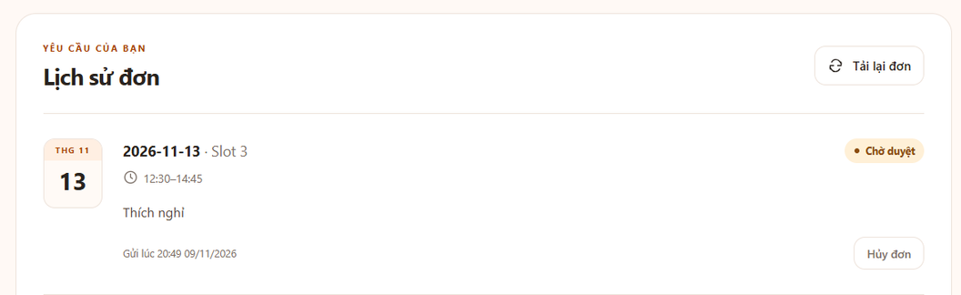
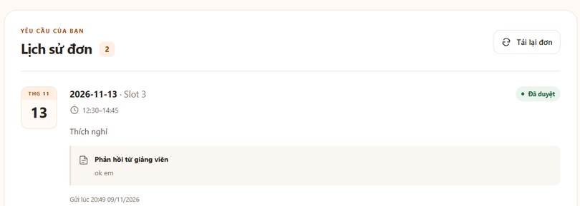
03 / DEMO · 03 · WF-01
Xin nghỉ trước buổi học
Chọn một ca còn ở tương lai trên lịch của lớp.
Sinh viên gửi
SV A chọn đúng ngày, ca và nhập lý do xin nghỉ trên Student Web.
Student Web · trước và sau khi duyệt
Giảng viên duyệt
Mở đơn chờ duyệt của đúng lớp trên Desktop và xác nhận.
Đối chiếu
SV A tải lại và thấy trạng thái đã duyệt. Nếu chưa check-in, đơn khớp buổi được tính vắng có phép khi chốt.
Ảnh lịch sử đơn từ bản diễn tập. Hệ thống chặn gửi trùng cho cùng buổi.
FAP Attendance / PRM393 21 / 32

Slide 22
04 / PROOF
Những gì đã kiểm chứng
Kết quả gắn với từng môi trường kiểm tra.
Môi trường
Đã kiểm chứng
Firebase production
API đọc Firestore và đã nhận quyền ghi. Student Web và trang QR dùng API mới.
Firebase Emulator
Điểm danh nhanh giữa hai client, công bố điểm và quyền xem cá nhân, chat tải tệp và xác thực API.
Diễn tập 09/11
Ba workflow đạt với fixture. Số liệu lần chạy cũ nằm trong phụ lục.
Trên thiết bị
Có ảnh walkthrough Android. Cần chạy lại đủ ba luồng với tài khoản thử trên bản Firebase mới.
FAP Attendance / PRM393 22 / 32
Notes:
Nguồn: docs/FIRESTORE_MIGRATION.md; functions/src/shared/api.ts và functions/src/shared/domain/logic.js.

Slide 23
04 / PROOF
Đối chiếu mục tiêu với sản phẩm
Trình bày kết quả quan sát được trong buổi demo.
Mục tiêu
Hiện trong demo
Điểm danh nhanh và đúng hạn
Một sinh viên quét QR. Giảng viên thấy kết quả, chốt buổi và mở màn nhắc trước hạn.
Giữ riêng tư khi công bố điểm
Student Web giữ bản cũ sau khi lưu nháp, rồi hiển thị bản điểm mới của người đăng nhập.
Xin nghỉ đúng buổi
Ngày và ca khớp giữa Student Web và màn duyệt của giảng viên.
FAP Attendance / PRM393 23 / 32

Slide 24
04 / PROOF
Giới hạn và phạm vi demo
Các điểm cần đối chiếu khi trình bày bằng bản mới.
Hạn điểm danh
00:00 là hạn điểm danh nhanh trong ngày. QR chỉ có hiệu lực trong thời gian phiên.
Nguồn minh chứng
Ảnh và log có ghi môi trường. Kiểm thử Emulator tách khỏi lượt demo đăng nhập thật.
Đồng bộ kết quả
Tải lại màn tương ứng sau khi chốt, duyệt hoặc công bố nếu dữ liệu chưa hiện.
FAP Attendance / PRM393 24 / 32

Slide 25
04 / PROOF
Ba luồng trên một bộ dữ liệu
Điểm danh là phần chính của buổi trình bày.
Điểm danh
Mở QR, xác nhận có mặt và chốt. Nhắc trên điện thoại giúp giảng viên theo dõi buổi chưa xong.
Công bố điểm
Giảng viên công bố từ bản nháp. Sinh viên xem điểm của mình trên Student Web.
Xin nghỉ
Sinh viên gửi trước giờ học. Giảng viên duyệt và đối chiếu đúng buổi.
Student Web · fap-sinhvien.web.app / Trang QR · fap-attendance-88920.web.app/checkin
FAP Attendance / PRM393 25 / 32

Slide 26
PHỤ LỤC / A4
Biên bản nghiệm thu
Mẫu ghi nhận cho lớp thử nghiệm.
Luồng
Người thực hiện
Tiêu chí đạt
Kết quả
WF-02
Giảng viên và SV B
QR ghi nhận có mặt. Giảng viên chốt đúng buổi.
Chưa ghi nhận
WF-03
Giảng viên và SV B
SV B xem điểm của mình sau khi công bố.
Chưa ghi nhận
WF-01
SV A và giảng viên
Đơn gắn đúng ngày, ca và hiển thị đã duyệt.
Chưa ghi nhận
FAP Attendance / PRM393 26 / 32

Slide 27
PHỤ LỤC / A5
Kết quả kiểm thử ngày 09/11
Số liệu từ báo cáo Assignment trước khi chuyển backend sang Firebase.
Bộ kiểm thử
Kết quả đã ghi
Phạm vi
Flutter Mobile
305 / 305
Unit và widget test
Flutter Desktop
106 / 106
Điểm danh, điểm, OCR và các luồng khác
Ba luồng nghiệp vụ
3 / 3
Diễn tập với fixture
Tổng báo cáo cũ
564 / 565
Một ca UI cũ chờ màn sinh viên trên Mobile
FAP Attendance / PRM393 27 / 32

Slide 28
PHỤ LỤC / A6
Kiểm thử giao diện Android
Kết quả máy ảo đã ghi trong bản Assignment.
Môi trường
Pixel 7, Android 15. Kết quả ngày 09/11 là 3/4 ca integration.
Ca đạt
Firebase SDK và Remote Config, OCR thời khóa biểu, thông báo nhắc điểm danh.
Ca còn lại
Kịch bản cũ chờ màn sinh viên trên Mobile. Student Web là nơi sinh viên thực hiện nghiệp vụ.
FAP Attendance / PRM393 28 / 32

Slide 29
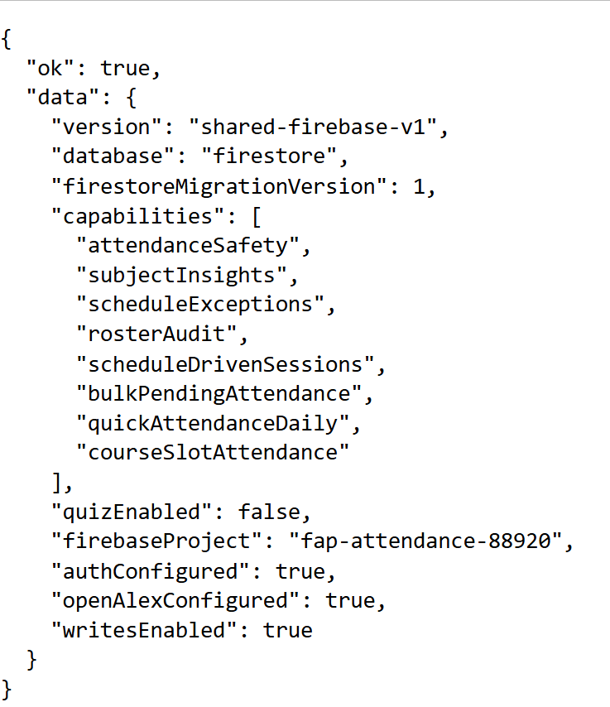
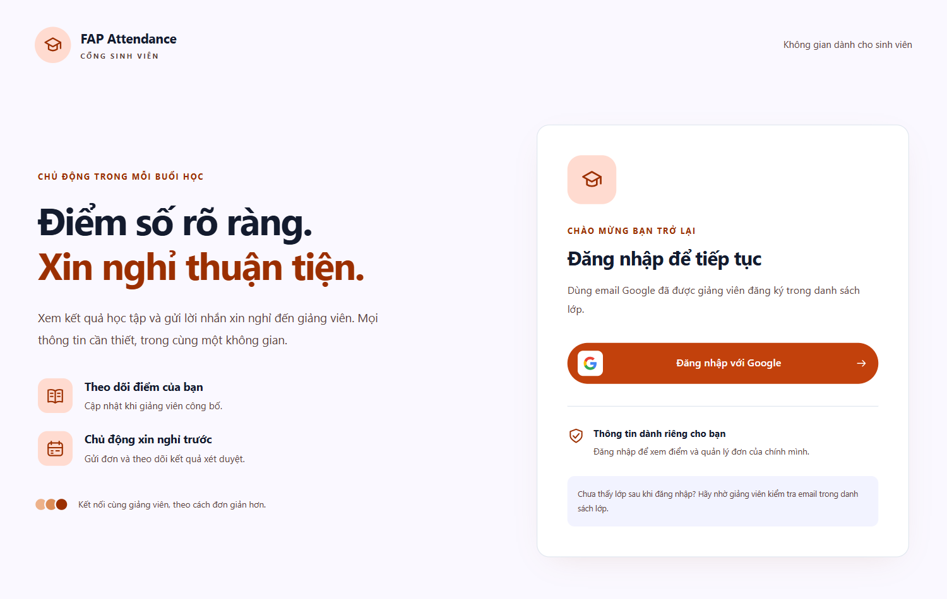
PHỤ LỤC / A7
Firebase đang phục vụ ba nền tảng
Cloud Functions và Firestore dùng cùng bộ dữ liệu của hệ thống.
Cloud Functions · trạng thái API thật
Student Web · bản đã phát hành
Ảnh chụp từ bản triển khai Firebase. Trạng thái API cho thấy Firestore đã nhận quyền ghi.
FAP Attendance / PRM393 29 / 32
Notes:
Nguồn: docs/FIRESTORE_MIGRATION.md; functions/src/shared/api.ts và functions/src/shared/domain/logic.js.

Slide 30
PHỤ LỤC / A1
Ca kiểm thử theo quy tắc
Mã workflow giữ theo tài liệu Assignment.
Luồng
Tập tin kiểm thử
Hành vi kiểm chứng
WF-02
shared-api.emulator.cjs · checkin.test.cjs
Quyền, điểm danh nhanh, retry và trang quét QR.
WF-03
shared-api.emulator.cjs
Nháp, công bố, quyền đọc điểm riêng và điểm 0.
WF-01
student-portal.test.cjs
Gửi trùng, quyền lớp, duyệt và đơn khớp buổi.
FAP Attendance / PRM393 30 / 32

Slide 31
PHỤ LỤC / A2
Firebase trong phạm vi Lab 3
Thông báo demo được trình bày trên Android.
Dịch vụ
Vai trò trong dự án
Authentication · Hosting
Đăng nhập Mobile và Web, phục vụ Student Web và trang QR.
Cloud Functions · Firestore
API, phân quyền và dữ liệu lớp học dùng chung.
Cloud Storage · FCM
Ảnh và báo cáo trên Mobile. Gửi thông báo tới điện thoại.
Analytics · Crashlytics · Remote Config
Sự kiện sử dụng, ghi nhận lỗi và cấu hình từ xa.
FAP Attendance / PRM393 31 / 32

Slide 32
PHỤ LỤC / A3
Chuẩn bị trước khi demo
Dùng lớp và tài khoản thử nghiệm riêng.
Trước buổi
Mở ba client, kiểm cùng lớp. Chuẩn bị một ca đang đến giờ, một ca tương lai và một bản điểm đã công bố.
Khi diễn tập
Dùng SV B để check-in và xem điểm. Dùng SV A để gửi đơn cho ca tương lai.
Nếu cần ảnh dự phòng
Dùng ảnh và log đã chú thích. Đối chiếu ngày, ca, trạng thái phiên và phiên bản điểm.
FAP Attendance / PRM393 32 / 32

